Slide 1
Црква као литургијиска заједница
Вељко Урошевић l4

Slide 2
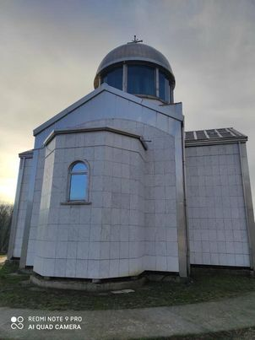
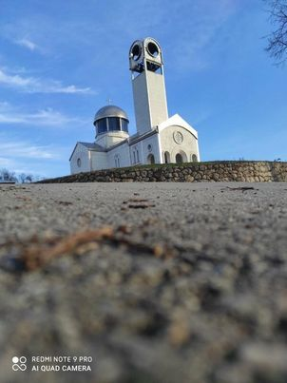
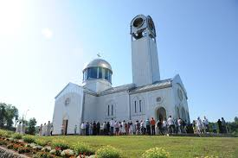
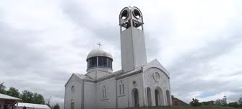
Храмови у лучанима (храм Светог Саве)

Slide 3
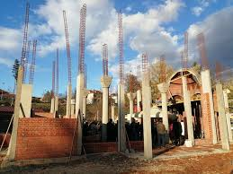
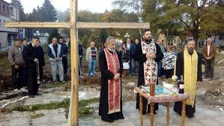
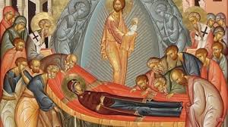
Храм Успенја Пресвете Богородице Лучани

Slide 4
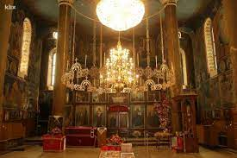
О храму
Изглед православног храма се формирао кроз векове и формирао данашњи изглед. Све што
се тиче изгледа храма има духовну, симболичку и уметничку вредност.
Сваки део храма је направљен да код људи који у њега улазе пробуди сва чула и кроз свој
унутрашњи израз појача и утврди веру и молитву.
Први хришћани су се због прогона окупљали на гробовима прминулих хришћана, по
домовима и пећинама. Храм настаје по узору на старозаветну праксу. Мојсије је имао покретни
храм, тако звани &quot;Шатор од састанка&quot; а цар Соломон прави први зиданиу храм.
Унутрашњост храма је тако направљена да представља будуће царство тј. други Христов
долазак, како је описан у Откровењу Јовановом, што се на Литургији и изображава.

Slide 5
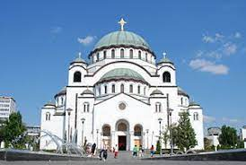
Изглед храма
Најчешће се храм прави у облику крста, круга или у облику брода. На врху црквеног торња
најчешће се налази купола која симболизује небо а на њој се налази крст. Изнад самог улаза у
храм или непосредно поред њега налази се звоник. Храм се увек поставља да му је олтарски
део окренут према истоку а улаз ка западу.

Slide 6
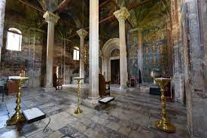
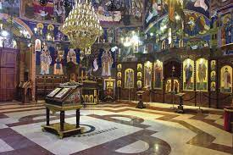
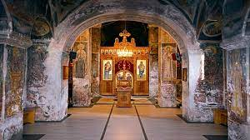
Храм
По унутрашњем уређењу храм се дели на три дела:
1. Припрата или нартекс
2. Средишњи део или наос (назива се још и брод)
3. Светилиште или олтар (узвишени жртвеник)

Slide 7
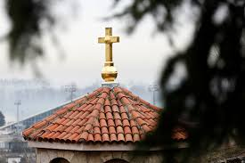
Црква је заједница слободних личности
То значи да сви који приступају Цркви, који учествују у литургијском животу Цркве кроз присуство на богослужењима, а пре свега на светој Литургији, то чине слободно. То је ствар слободне воље и слободног избора сваког човека.

Slide 8
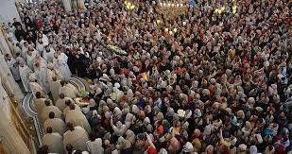
Црква је заједница Бога и људи
Прво утемељење цркве –Евхаристија - И када јеђаху узе Исус хлеб и благословивши преломи га, и даде им, и рече: Узмите, једите; ово је тело моје. И узе чашу и заблагодаривши даде им; и пише из ње сви; и рече им: Ово је крв моја Новога завета која се пролива за многе...(Марко 14,22-25). Значи, Црква је заједница Бога Исуса Христа и људи. Друго утемељење Цркве након вазнесења: ...и ја ћу умолити Оца и даће вам другог Утешитеља да пребива са вама вавек, Духа Истине...
(Јован 14, 15-17). Управо се то и догодило- силазак Духа Светога на апостоле што прослављамо као празник који се у народу зове Духови. Значи, Христос бива присутан у Цркви и данас и то посредством Духа Светог.

Slide 9
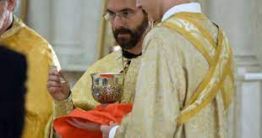
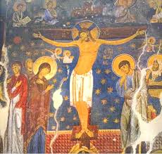
Црква је литургијска заједница и као таква јесте тело Христово
Наиме, света Литургија је оно богослужење које за свој циљ и сврху сваки пут има сједињење људи и Господа Исуса Христа кроз свету тајну причећа. То се увек дешава посредством Духа Светога. На тај начин, узимајући тело и крв Христову постајемо, симболички речено, делови једног тела Христовог, те зато и кажемо да је Црква Тело Христово. Значи, без литургије, без свете тајне причешћа, без сједињења Христа и људи нема ни Цркве.

Slide 10
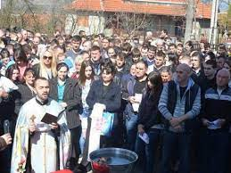
Црква је заједница крштених
Предуслов за припадање овој заједници јесте пролазак кроз свету тајну крштења водом и свету тајну миропомазања као крштење Духом Светим. И ову свету тајну је утемељио сам Христос рекавши својим апостолима: Идите, дакле, и научите све народе крстећи их у име Оца и Сина и Светога Духа, учећи их да држе све што сам вам заповедио; (Матеј 28, 19-20).

Slide 11
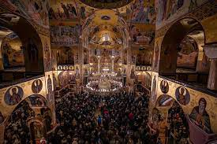
Црква је заједница љубави
Када су упитали Христа које су највеће заповести, Он је одговорио: Учитељу, која је највећа заповест у Закону? А Исус му рече: Љуби Господа Бога својега свим срцем својим, и свом душом својом, и свим умом својим. Ово је прва и највећа заповест. А друга је као и ова: Љуби ближњега свога као самога себе. (Мат;22. 36-40). Наравно, ово нису заповести у правом смислу речи јер је љубав увек слободна љубав, већ пре савети шта да радимо ако желимо да будемо у заједници са Богом.

Slide 12
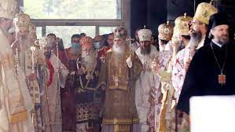
Црква је заједница коју чине Епископ(владика), свештеници и верни народ
ово су три стуба Цркве и ако било који фали, онда се здање руши.
Црква је заједница слободних личности којe крштењем и кроз литургијско сабрање улазе у заједницу љубави са Господом Исусом Христом као Главом Цркве и који своју љубав сведоче служењем као епископи, свештеници или верници.

